Slide 1


République Algérienne Démocratique et Populaire
Ministère de Travail de l’Emploi et de la Sécurité Sociale
Ministère de l’Enseignement Supérieur et la Recherche Scientifique
Ecole Supérieure de la Sécurité Sociale
Conception et réalisation d’un système sécurisé
pour la gestion des fichiers de paiements des retraités basé sur la blockchain.
Presenté par
ZEBDA Ahmed Yassine
MERKICHE Abdelhak

Slide 2


PLAN DE TRAVAIL
1
INTRODUCTION GENERALE
2
GÉNÉRALITÉS SUR LA BLOCKCHAIN
3
MANIPULATION AVEC HYPERLEDGER FABRIC
4
CONCEPTION DE PROJET
5
IMPLÉMENTATION ET RÉALISATION
2

Slide 3
INTRODUCTION GENERALE
Context
Problemetique
Objectifs
4

Slide 4
Contexte
Avec la montée de la numérisation, la sécurité des données devient un enjeu majeur, notamment pour les organismes de sécurité sociale traitant des informations sensibles. En Algérie, la CNR assure chaque mois le paiement des pensions à travers un processus structuré et collaboratif. Ce système repose sur l’échange de fichiers critiques qui exigent précision, ponctualité et traçabilité. Toutefois, des problèmes de sécurité et de fiabilité persistent. Pour y faire face, la blockchain se présente comme une solution innovante. Grâce à sa décentralisation et son immutabilité, elle renforce la sécurité, la transparence et la coordination entre les parties prenantes.
3

Slide 5
Problématique
Le système actuel de gestion des fichiers de paiement entre la DG et Algérie Poste présente des failles en sécurité, intégrité et transparence. Des erreurs ou modifications non autorisées peuvent fausser les montants versés aux retraités. De plus, l’absence de suivi clair des fichiers nuit à la confiance entre les parties. Pour résoudre cela, la blockchain offre une solution moderne et sécurisée. Elle permettrait de garantir la fiabilité des données, renforcer la sécurité et améliorer la transparence. Sa mise en place nécessite un outil adapté, la formation du personnel et un contrôle strict des accès.
3

Slide 6
Objectifs
Ce projet vise à concevoir un système sécurisé utilisant la blockchain pour gérer les fichiers de paiement des retraités à la CNR, afin d’atteindre les objectifs suivants :
Analyser l’intérêt de la blockchain pour sécuriser et tracer la gestion des fichiers d’échéance.
Étudier le processus actuel de la CNR pour comprendre les étapes de traitement, les échanges entre acteurs et les outils utilisés.
3

Slide 7
Objectifs
Identifier les faiblesses du système actuel, notamment en matière de sécurité, fiabilité et transparence des échanges de données.
Implémenter des mesures de sécurité et confidentialité incluant contrôle d’accès, authentification des utilisateurs et suivi des opérations.
Créer une solution numérique simple et sécurisée pour gérer les fichiers de paiement, avec détection automatique des modifications et blocage des fichiers altérés sans intervention manuelle.
3

Slide 8
GÉNÉRALITÉS SUR LA BLOCKCHAIN
Définition de la blockchain.
Types de la blockchain.
Choix de Type.
Types de la blockchain.
4

Slide 9
DEFINITION:
La blockchain est une technologie de stockage et de transmission d’informations sécurisée, fonctionnant sans intermédiaire. Elle repose sur un registre distribué où les données, regroupées en blocs liés chronologiquement, sont protégées par cryptographie. Chaque bloc contient des transactions validées par un mécanisme de consensus, assurant l’intégrité des données.
5

Slide 10
TYPE DE LA BLOCKCHAIN :
Les blockchains se divisent en quatre types :
Publique
Privée
Hybride
Consortium.
5

Slide 11
LA BLOCKCHAIN PUBLIQUE:
Une blockchain publique est un réseau ouvert où tout le monde peut participer à la validation des transactions avec des droits égaux. Elle est surtout utilisée pour les crypto-monnaies comme Bitcoin et Ethereum. Cependant, elle consomme beaucoup d’énergie, notamment avec le mécanisme de preuve de travail (PoW).
9

Slide 12
LA BLOCKCHAIN PRIVEE:
La blockchain privée, ou autorisée, est un réseau restreint réservé aux participants approuvés. Elle est généralement contrôlée par une entité unique ou un groupe défini, qui gère les droits d’accès et de validation. Ce modèle convient aux entreprises recherchant confidentialité et contrôle. Il permet des transactions rapides et une meilleure efficacité énergétique. Toutefois, il est moins décentralisé qu’une blockchain publique.
10

Slide 13
LA BLOCKCHAIN CONSORTIUM:
La blockchain de consortium est gérée par un groupe d’organisations sélectionnées, qui partagent le contrôle du réseau et des droits d’accès. Contrairement aux blockchains privées ou publiques, elle offre un modèle de gouvernance collaborative. Ce type de blockchain convient aux secteurs où plusieurs acteurs poursuivent des objectifs communs. Un exemple notable est le Global Shipping Business Network, visant à numériser le transport maritime.
12

Slide 14
Fonctionement de la blockchain consortuim
Définition de Hyperledger Fabric.
Composants de l’architecture Hyperledger Fabric
Flux complet de transaction et création de blocs
14

Slide 15
DEFINITION:
Hyperledger Fabric est une plateforme de blockchain privée développée par Linux Foundation, conçue pour les applications d’entreprise. Elle permet de créer des réseaux permissionnés avec un contrôle d’accès strict. Grâce à son architecture modulaire et à ses canaux privés, elle assure confidentialité, sécurité et performance. Elle est idéale pour les secteurs nécessitant une gestion sécurisée des données.
15

Slide 16

COMPOSANTS DE L’ARCHITECTURE HYPERLEDGER FABRIC
Un peer (ou nœud pair) : est un nœud du réseau qui héberge des copies du registre (ledger) et des smart contracts (appelés chaincode). Il peut valider (endosser) des transactions et tenir à jour le registre.
Le registre (ledger): est un enregistrement immuable de toutes les transactions. Il comprend :
La blockchain : enchaînement des blocs de transactions.
Le world state : base de données représentant l’état actuel des actifs.
Le chaincode est un smart contract dans Hyperledger Fabric. Il contient la logique métier qui gère les règles des transactions.
16

Slide 17
COMPOSANTS DE L’ARCHITECTURE HYPERLEDGER FABRIC
Le CA Root: est l'autorité de certification principale. Elle signe les certificats des autres CA (intermédiaires) ou directement ceux des utilisateurs ou composants du réseau.
Une autorité de certification (CA) : délivre des certificats numériques aux participants du réseau, utilisés pour l'authentification et la gestion des identités.
Le MSP (Membership Service Provider) : gère les identités et les permissions des participants dans le réseau. Il permet de :
Vérifier les certificats numériques des utilisateurs, peers, orderers, etc.
Définir qui a le droit de faire quoi : par exemple, qui peut envoyer une transaction, qui peut valider, qui peut administrer un canal.
17

Slide 18

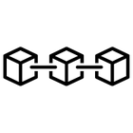
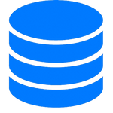








FLUX COMPLET DE TRANSACTION ET CRÉATION DE BLOCS
Ordering service
LEDGER
BLOCKCHAIN
Org 2
Org 1
MSP
PEER
LEDGER
BLOCKCHAIN
LEDGER
BLOCKCHAIN
CA
Envoi la transaction au service d’ordonnancement
MSP
Envoi la transaction
MSP
PEER
Envoi le resultat transaction
PEER
CA
CC
CA
CC
proposition de transaction
Channel
CC
CA ROOT
vérifie la politique d’endossement
18
FABRIC SDK
USER

Slide 19
Étude de l’existant
Présentation de l’organisme d’accueil
Etude du processus d’échéance
Diagnostic
14

Slide 20
Conception De Projet
Diagramme de cas d’utilisation
Diagramme de classes
24

Slide 22
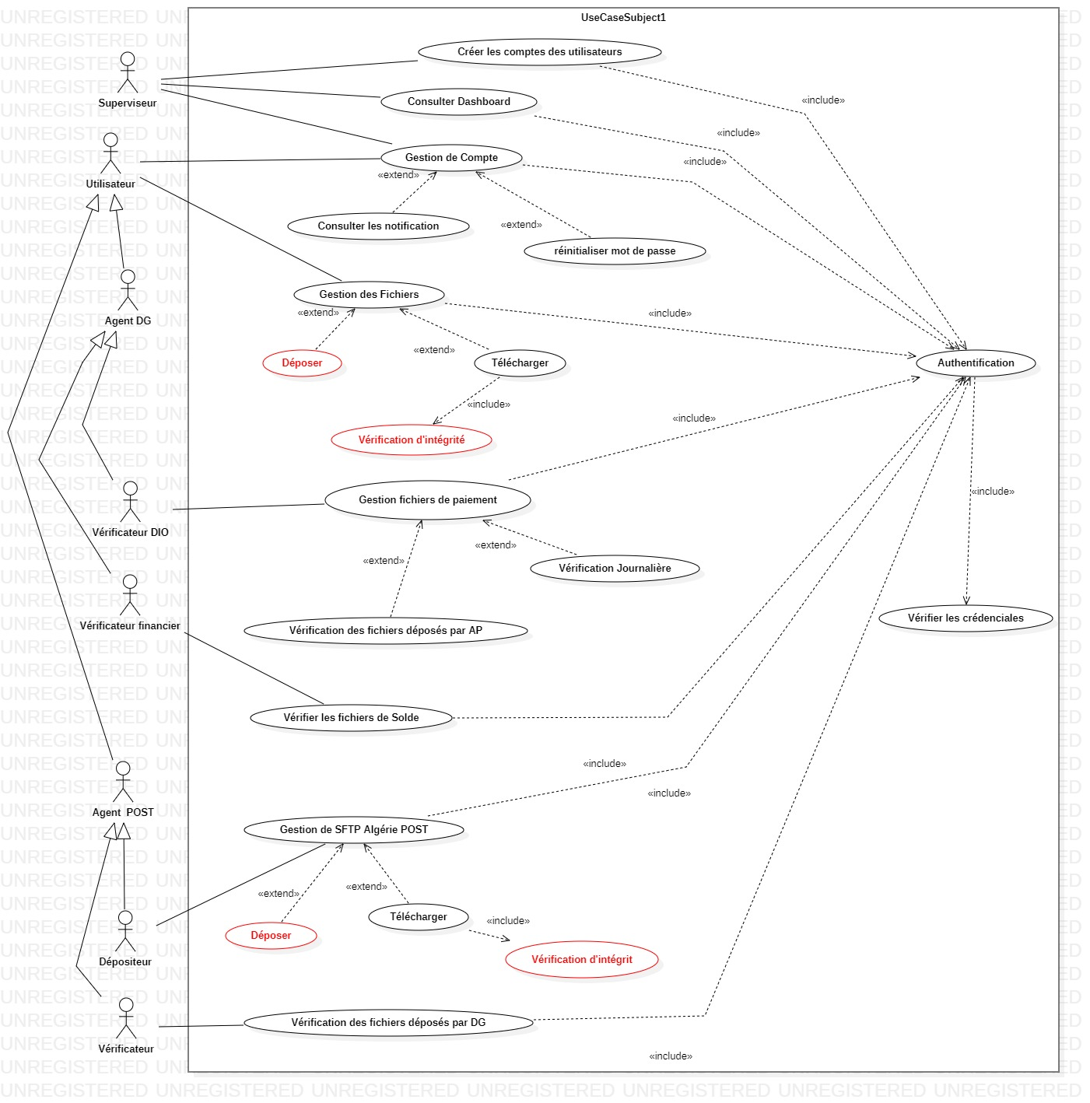
Diagramme de cas d’utilisation
25

Slide 23
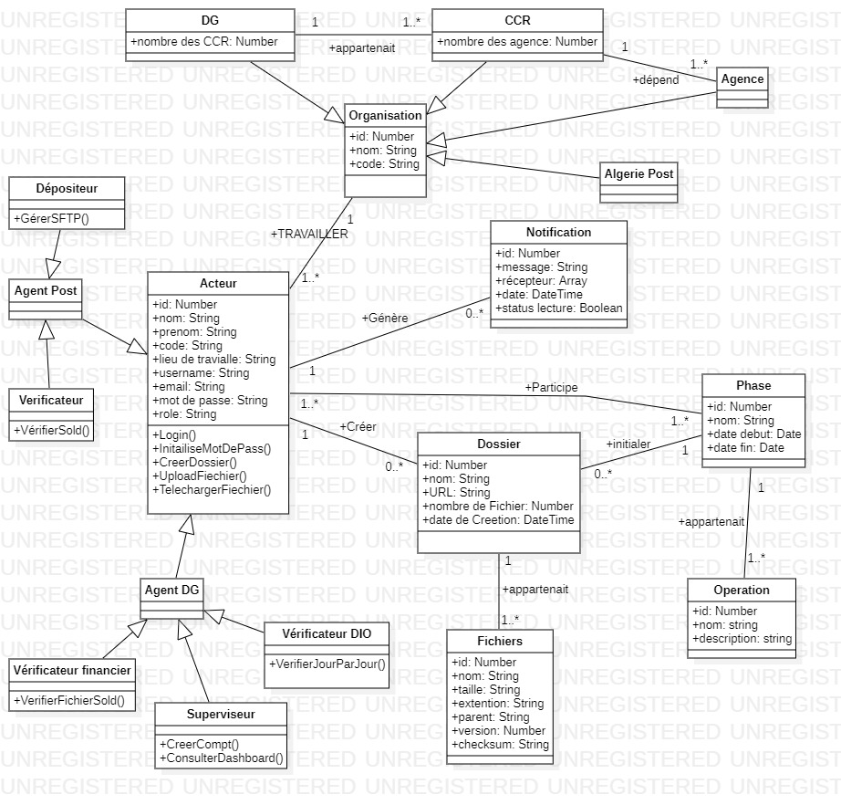
Diagramme de classes
28

Slide 24
IMPLÉMENTATION ET RÉALISATION
Architecture du notre systéme
Outils de développement.
Modèle architectural
Plan d'hébergement
Sécurité du système
29

Slide 25
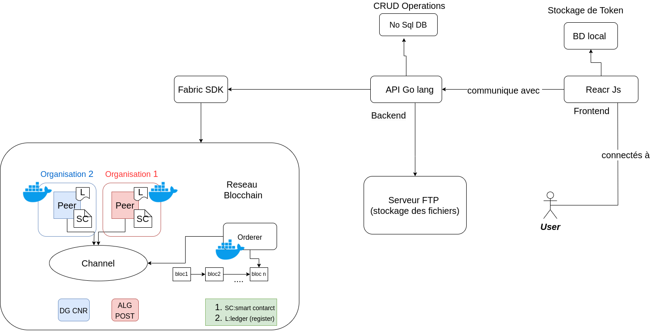
Architecture du notre systéme
30

Slide 26



OUTILS DE DÉVELOPPEMENT:
FRONT-END
React JS:
React JS est une bibliothèque JavaScript utilisée pour créer des interfaces dynamiques avec des composants réutilisables. Elle permet une interaction fluide entre le front-end et l’API.
Tailwind CSS et DaisyUI:
Tailwind CSS et DaisyUI offrent un design moderne avec des composants préfabriqués et personnalisables. Ils assurent une interface esthétique, cohérente et responsive.
31

Slide 27


OUTILS DE DÉVELOPPEMENT:
BACK-END
Go:
Go, avec le framework Gin, permet de développer une API RESTful rapide et efficace. Il facilite la communication sécurisée entre le front-end et la base de données.
MongoDB:
MongoDB est une base NoSQL flexible idéale pour stocker des données en JSON-like. Elle s’intègre facilement avec Go pour gérer les données du projet.
32

Slide 28


OUTILS DE DÉVELOPPEMENT:
TESTING & COLLAORATION:
Git et GitHub:
Git et GitHub permettent le suivi des versions, la collaboration en équipe et la gestion du code source. Ils assurent une bonne organisation et un développement structuré.
Postman:
Postman sert à tester les requêtes API et à vérifier la validité des réponses. Il facilite le debug et la documentation des endpoints de l’API.
33

Slide 29
Sécurité du système
Confidentialité
La confidentialité des données est assurée par :
Le hachage des mots de passe, rendant leur récupération impossible en cas de fuite.
Le chiffrement des communications via SSL/TLS, empêchant toute interception des données échangées entre le client et le serveur.
Intégrité
L’intégrité des fichiers de paiement est garantie par l’usage de la blockchain, qui :
Enregistre chaque transaction de manière immuable,
Permet une traçabilité complète,
37

Slide 30
MERCI POUR VOTRE ATTENTION

